Slide 1

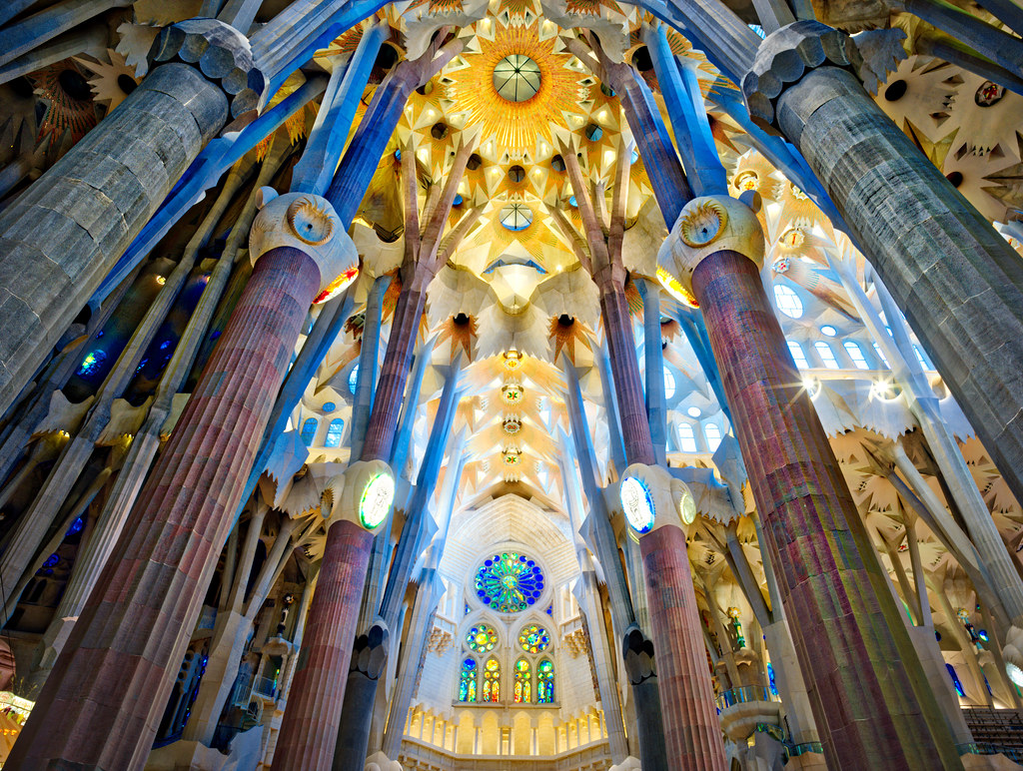
«COSTRUIRE BENE» è un fatto non solo costruttivo ma anche culturale!
Ad esempio La CHIESA è la casa più bella!
Ora non basta più!
Concetto di SICUREZZA
che corrisponde anche a
LEGALITA’.
Non solo gestire la CRISI,
ma anche la sua previsione.

Slide 2
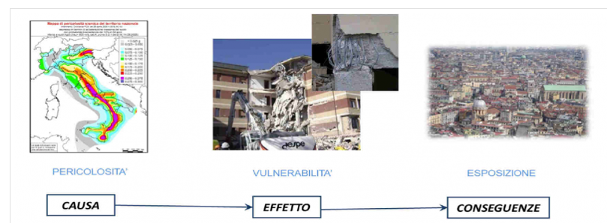
CONCETTI: Cos’è il rischio sismico
Il rischio sismico è la misura matematica/ingegneristica per valutare il danno atteso a seguito di un possibile evento sismico.
Il rischio sismico dipende da un’interazione di fattori. Esso è funzione di:
pericolosità
vulnerabilità
esposizione
In particolare è valida la relazione:
Rischio = Pericolosità · Vulnerabilità · Esposizione
ove:
pericolosità: è la probabilità che si verifichi un sisma (terremoto atteso); è legato alla zona sismica in cui si trova l’edificio
vulnerabilità: consiste nella valutazione delle conseguenze del sisma; è legata alla capacità dell’edificio di resistere al sisma
esposizione: è la valutazione socio/economica delle conseguenze; è legata ai contesti delle comunità
Rischio sismico

Slide 3
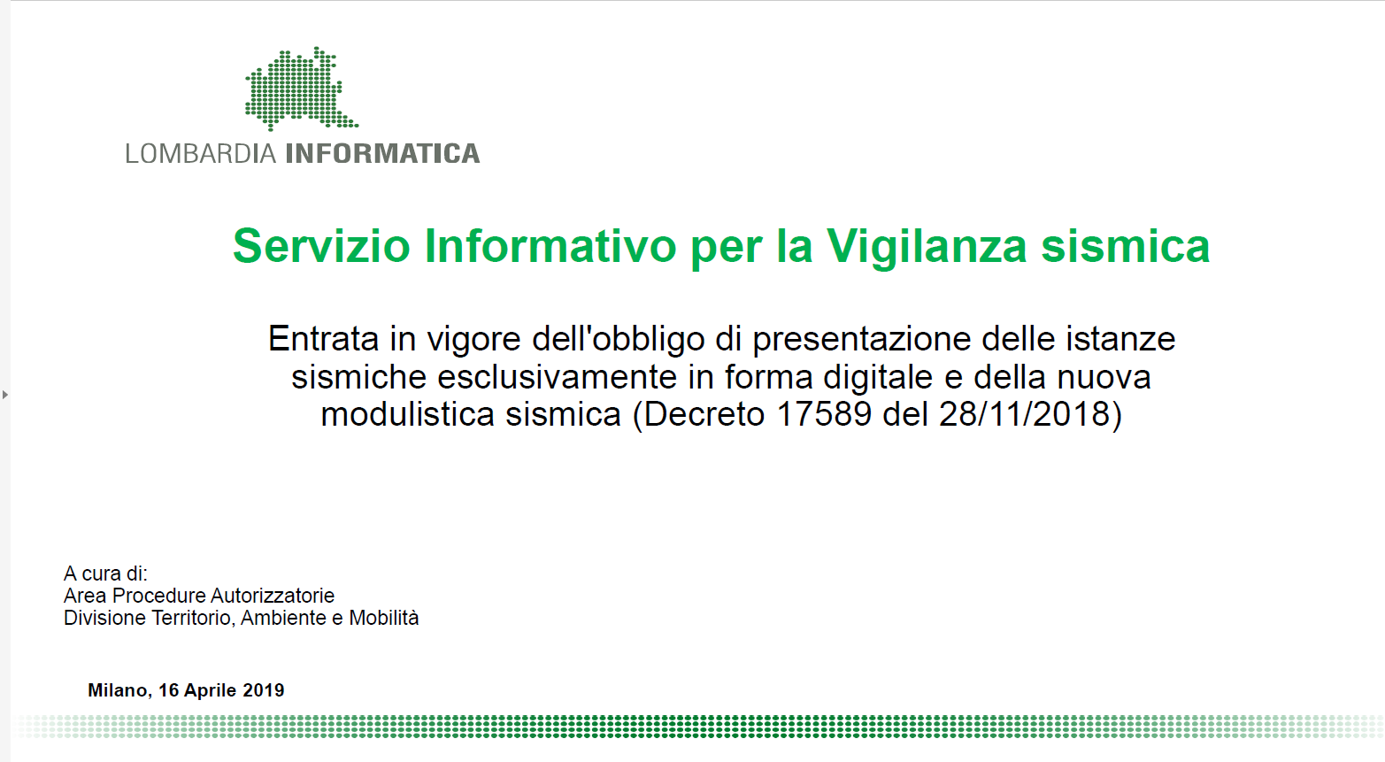

Slide 4
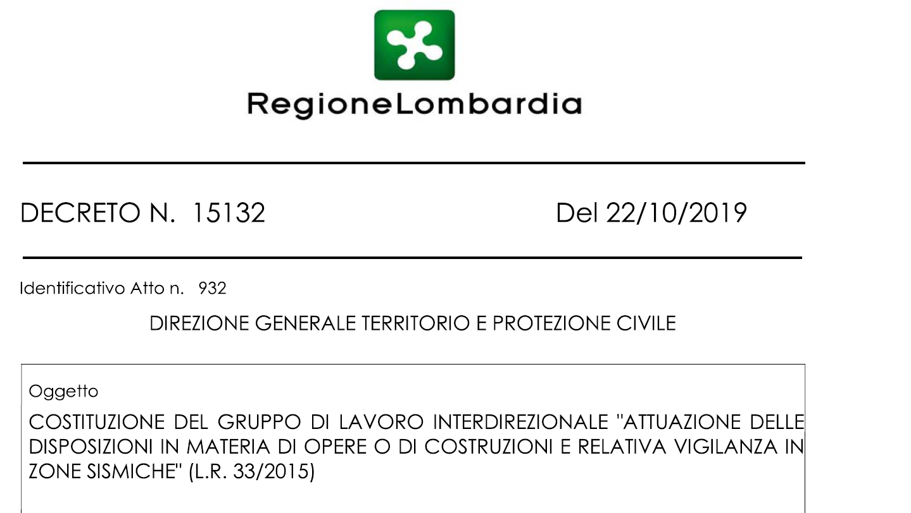
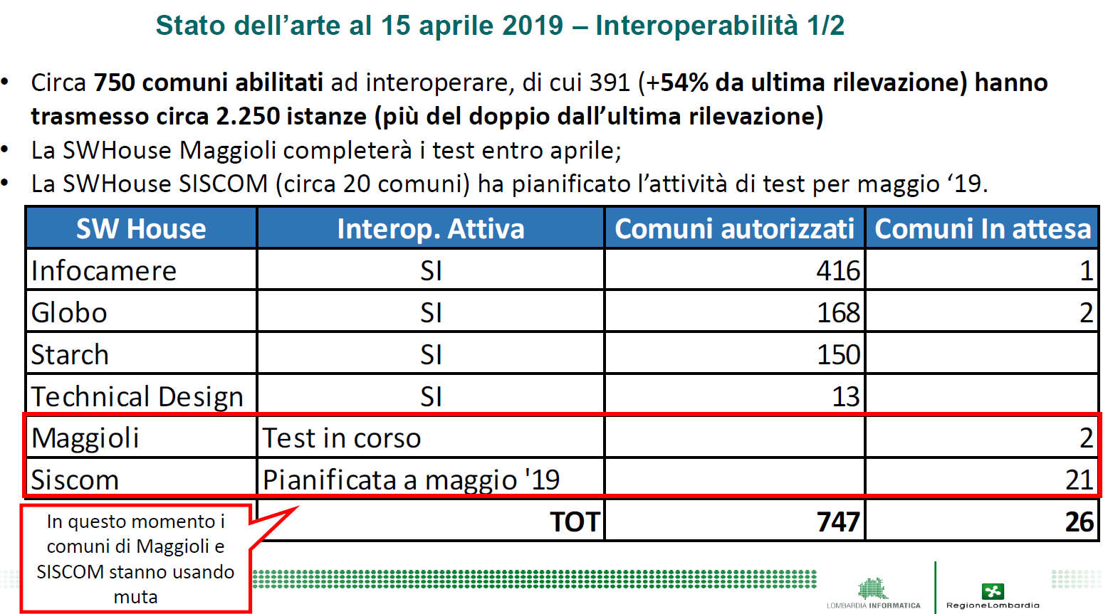

Slide 5
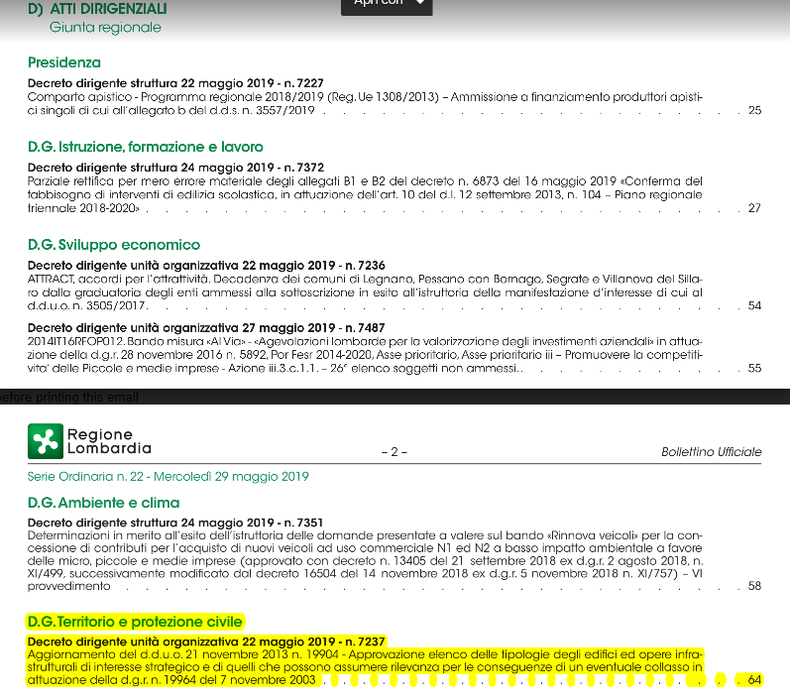
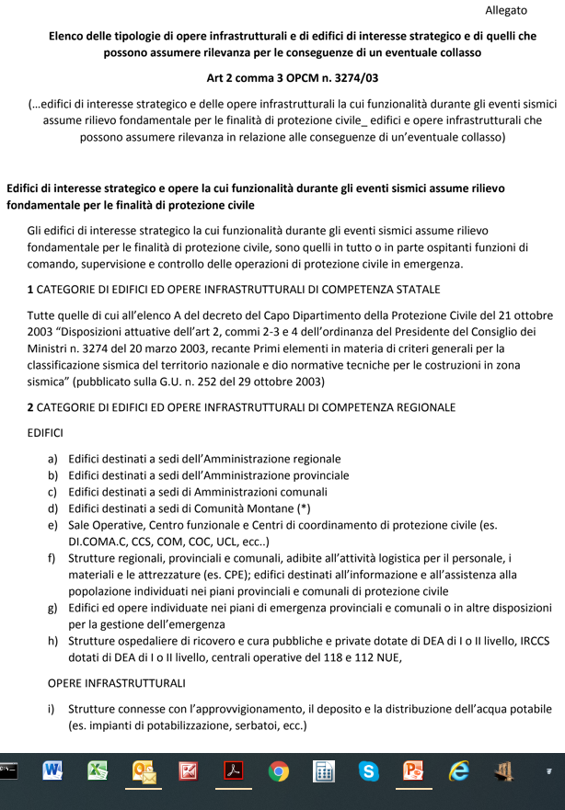

Slide 6
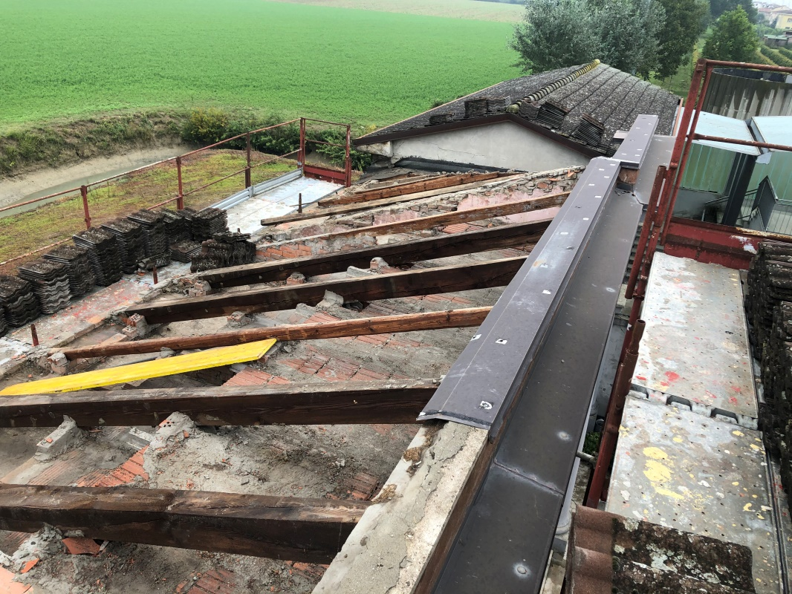
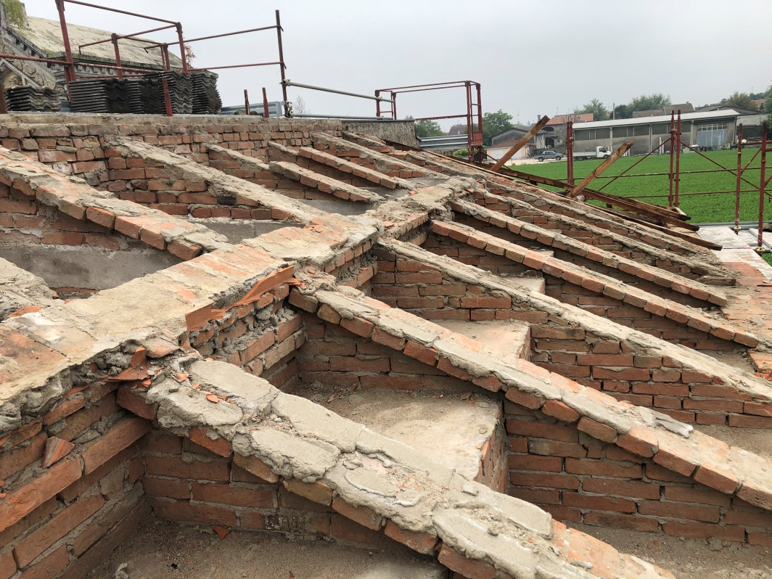
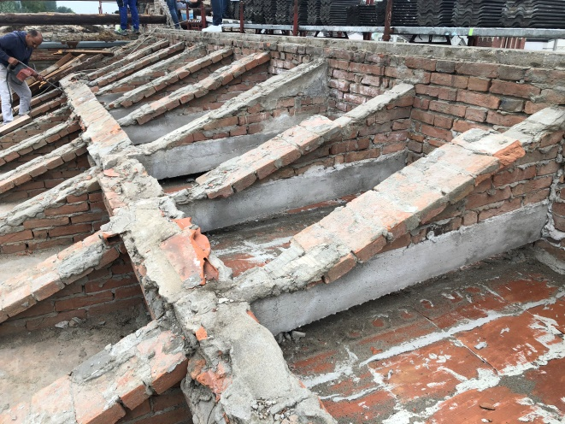
PATRIMONIO FRAGILE: verifica costruttiva Copertura originaria 1900 circa
Copertura riparata nel 1980 circa

Slide 7
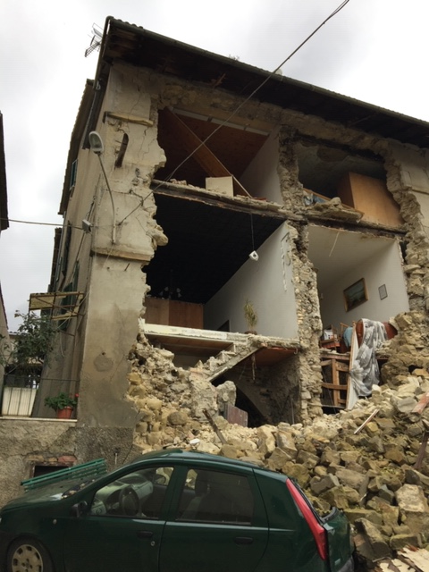
Errori progettuali:
Nuova distribuzione tipologica

Slide 8
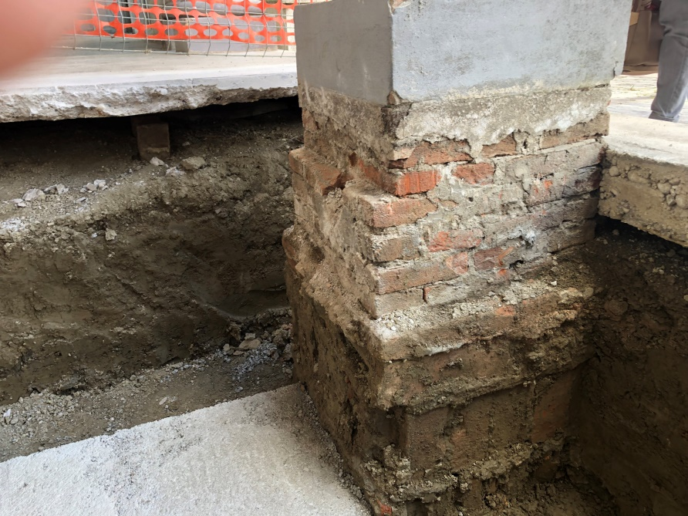
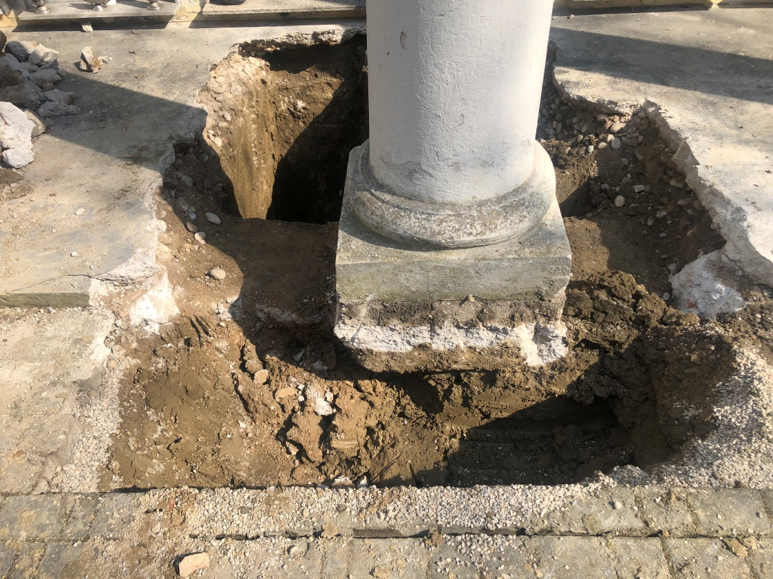
«Economie» di cantiere
che intervengono anche sulle fondazioni

